Slide 1
Fizik Bölümü Staj Komisyonu Toplantısı
Prof.Dr. Hüseyin ÇAVUŞ
Doç.Dr Sezgin AYGÜN
Doç.Dr. Filiz KAHRAMAN ALİÇAVUŞ
23 Mayıs 2022

Slide 2
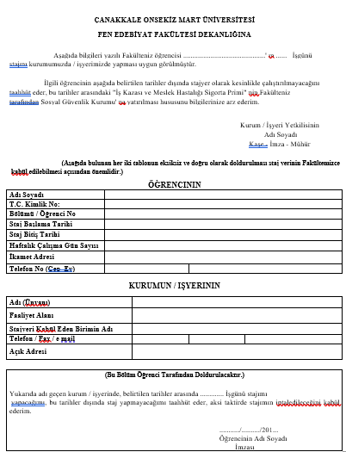
Staja BAŞLAMADAN Yapılması gerekenler
Her öğrencinin resmi tatilleri katmayacak şekilde EK-1’i 30 iş günü staj yapacağı kuruma onaylatması ve Doç.Dr. Filiz KAHRAMAN ALİÇAVUŞ’a teslim etmesi lazım

Slide 3
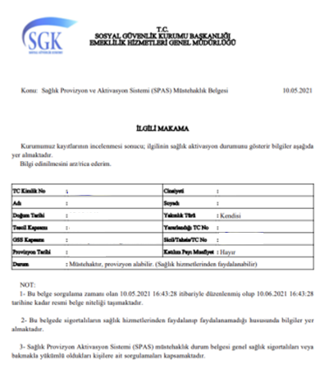
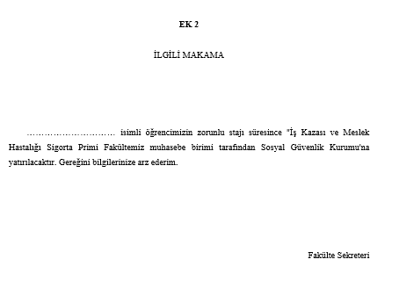
Her öğrenci EK-2 (Fakülte sekreteri yazısı) ve Müstehaklık (SPAS) Belgesini e-devletten çıktı alıp Doç.Dr. Filiz KAHRAMAN ALİÇAVUŞ’a teslim etmesi lazım
Not: Onaylattığı EK-1 ve Fakülte Sekreterine imzalattığı EK-2 belgesini staj yapacağı kuruma da teslim etmek öğrencinin KENDİ sorumluluğundadır.

Slide 4
Staj SIRASINDA Yapılması Gerekenler
Her öğrenci Staj Sırasında EK-4’te belirtilen Staj Raporunu doldurmak zorundadır. Bu defter;
-Kapak
-Staj yerinizde hangi departmanlarda çalıştığınızı gösteren belge (fotoğraf yapıştırılmış halde)
-Günlük (yapılan günlük iş için kısa ve özet bilgi)
-Haftalık (haftada 5 iş günü ise 5 gün, 6 iş günü ise 6 gün üzerinden olacak şekilde yapılan haftalık iş için)
-Genel (stajın tamamı için 1500- 2000 kelime arası genel bilgi- staj sırasındaki öğrenim ve edinimler için)
olmak üzere staj günlüklerini ve
-Staj değerlendirme (Not verme) evrakı (sadece Staj Yeri Yöneticisi kısmı yönetici tarafından doldurulacak)
bölümlerini içermektedir. Staj Raporu Defteri spiral ciltli bir şekilde teslim edilmelidir.
Not:
Staj raporunda, Kapak (Staj Program Defteri yazan sayfa) ve Staj yaptığınız kurumu değerlendirme yazısı haricinde tamamı (her sayfası) staj yaptığınız kurum tarafından İMZALI ve KAŞELİ olmalıdır.
Staj yapılan kurumun değerlendirme yazısı, staj raporu teslim edilirken ayrı bir şekilde teslim edilmelidir.

Slide 5
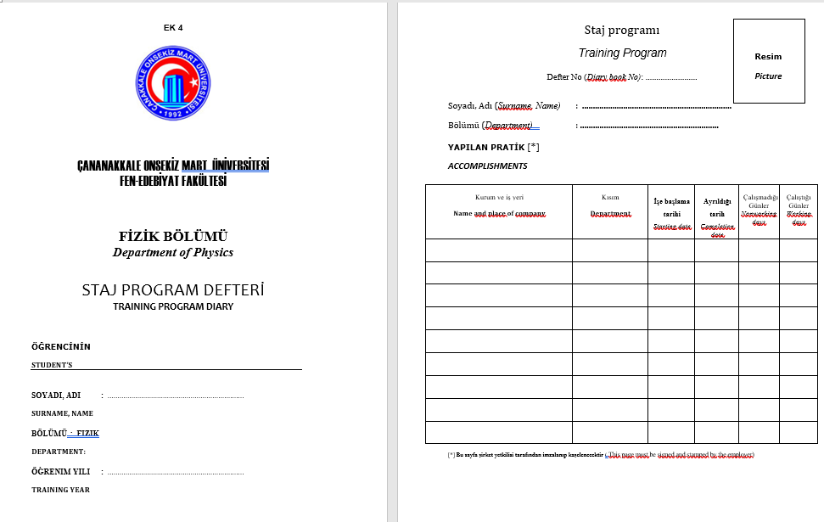

Slide 6
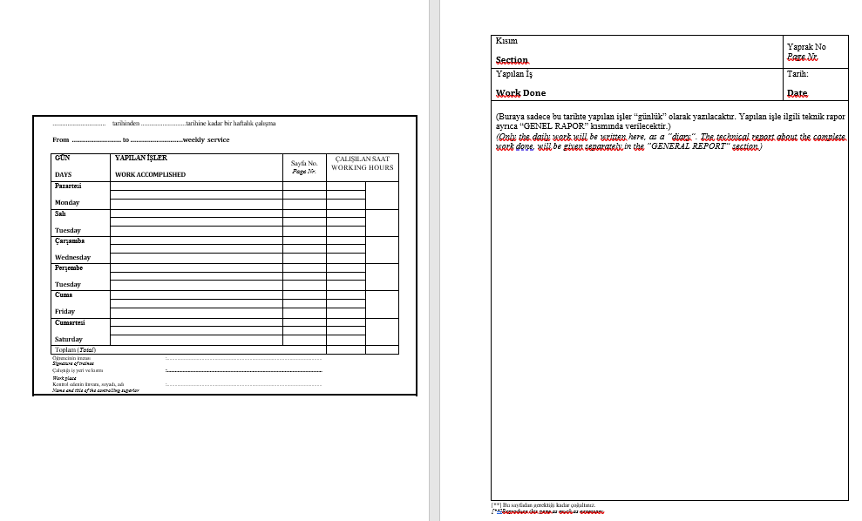

Slide 8
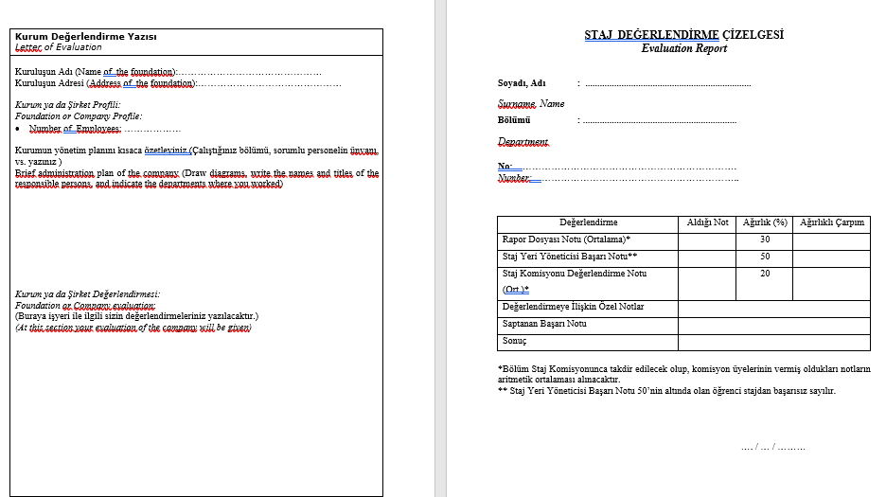

Slide 9
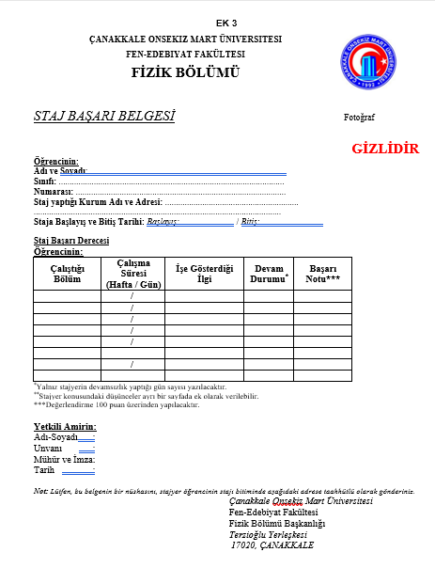
Staja BİTTİKTEN SONRA Yapılması gerekenler
EK-3 ( Staj Başarı Belgesi) staj yaptığınız kuruma onaylatılmalı (İmza ve Kaşe) ve zarf içerisinde zarfın yapışan yeri de imzalı ve kaşeli olacak şekilde KAPALI BİÇİMDE Doç.Dr. Filiz KAHRAMAN ALİÇAVUŞ’a teslim edilmelidir.
Staj Raporu spiralli bir şekilde teslim edilmelidir.

Slide 10
GELECEK YARIYIL Yapılması Gerekenler
Stajını başarılı bir şekilde tamamlayan her öğrenci;
-Staj Dersine kayıtlanacak ve
-Stajda yaptıklarının yarısını VİZE SINAVI için Diğer yarısını ise FİNAL SINAVI için sunacaktır.

Slide 11
BAŞARILI BİR STAJ DÖNEMİ VE YAZ TATİLİ GEÇİRMENİZİ DİLERİZ.

